Slide 1
資訊策略與管理 智慧平安符的商業策略分析
學 生：許淑靜 5105029005
余衍道 5105029008
江中強 5105029010
指導老師：呂瑞麟 教授

Slide 2
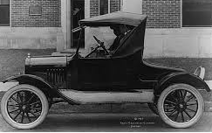
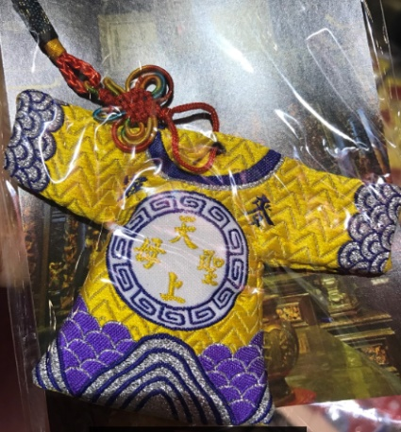
前言
福特汽車：供應鏈策略及虛擬整合的力量
智慧平安符的商業策略分析

Slide 3
Outline
背景簡介
策略規畫及評估
執行的方法
帶來的成果
分析商業模式的聯繫

Slide 4
背景簡介
媽祖的民間傳統信仰。
從綠電到節電，「Bless 光明燈」到 智慧平安符

Slide 5
策略規畫-Analysis
市場
產品
業務網絡
範圍

Slide 6
策略規畫-Analysis
市場
產品
業務網絡
範圍
市場 (Market)
現有的信眾
保持對媽祖的信仰
感受時代的進步帶來的即時互動

Slide 7
策略規畫-Analysis
市場
產品
業務網絡
範圍
產品 (Product)
提高信眾與寺廟的互動(行為的轉變)
透過電子式光明
手持式載具
RFID 智慧平安符
利用資料的傳遞，加快彼此之間的連動

Slide 8
策略規畫-Analysis
市場
產品
業務網絡
範圍
業務網絡(Business Network)
電子光明燈硬體
法人內部的 layout 設計
光明燈實體與IT資料流程的連接
信眾與光明燈的快速串聯（可轉化為信眾與信仰中心的快速連線）

Slide 9
策略規畫-Analysis
市場
產品
業務網絡
範圍
範圍設定(Boundary)
非信仰中心的人先不需要考慮
不安光明燈的人不需要拓展

Slide 10
策略評估-Audting
Access Business Context
Analyze Customers
Analyze Competitors and Substitutes
Access the Business Network

Slide 11
策略評估-Audting
Access Business Context
Analyze Customers
Analyze Competitors and Substitutes
Access the Business Network
Access Business Context
( 檢視商業情境 )
小小的改變不能讓客戶不舒服
增加動力要讓信眾可以時常回來參拜
線上安燈，線上付費
信仰時常出現在信眾的眼前進而常駐心中

Slide 12
策略評估-Audting
Access Business Context
Analyze Customers
Analyze Competitors and Substitutes
Access the Business Network
Analyze Customers
（分析客戶）
客戶困擾光明燈上不容易找到自已的名字
希望和信仰中心持續互動

Slide 13
策略評估-Audting
Access Business Context
Analyze Customers
Analyze Competitors and Substitutes
Access the Business Network
Analyze Competitors and Substitutes
（分析競爭對手和替代品）
信眾（客人）大部份忠誠度很高
安燈行會穩定在同一個地點
相同的產品出現不會有虹吸效應
推廣電子光明燈到其他的寺廟是一種全體社會行為的整合

Slide 14
策略評估-Audting
Access Business Context
Analyze Customers
Analyze Competitors and Substitutes
Access the Business Network
Access the Business Network（檢視業務網絡）
電子光明燈
手機的APP/智慧平安符
光明燈每一個人資料輸入動作
進入資料庫
客戶用手上的設備快速的得到自已的狀況

Slide 15
執行的方法
Capabilities
流程
基礎設施
人員
合作夥伴
組織
文化
領導
管理

Slide 16
執行的方法
Capabilities
流程
基礎設施
人員
合作夥伴
組織
文化
領導
管理
Analyze processes and infrastructure
(分析流程和基礎設施)
前端電子顯示器安裝廠商
資料庫記錄光明燈安座明細
客戶與顯示器的連接，
wifi
Bluetooth,
RFID
(快速得到光明燈安座訊息)

Slide 17
執行的方法
Capabilities
流程
基礎設施
人員
合作夥伴
組織
文化
領導
管理
Analyze people and partners
(分析人員和合作夥伴)
硬體電子光明燈
軟體資料庫及資料搜集設計
寺廟的光明燈安座記錄人員
系統維護人員（包括了網路狀況維護）

Slide 18
執行的方法
Capabilities
流程
基礎設施
人員
合作夥伴
組織
文化
領導
管理
Analyze organization and culture
(分析組織和文化)
原本辨理光明燈安座的人員多學一種手機 APP 下載及安裝
RFID（mifare s50）與姓名的綁定，人力上是否要增加
文化上信眾是否會排斥或是很快接受電子顯示

Slide 19
執行的方法
Capabilities
流程
基礎設施
人員
合作夥伴
組織
文化
領導
管理
Evaluate leadership and governance
(評估領導力和治理)
綠電的公共政策，法人代表對於所有的節電方式都是十分支持
電子光明燈不會即時的省下電力，但是可以先讓客戶習慣新的光明燈顯示模型
循序的改變寺廟和信眾之間的聯繫方式

Slide 20
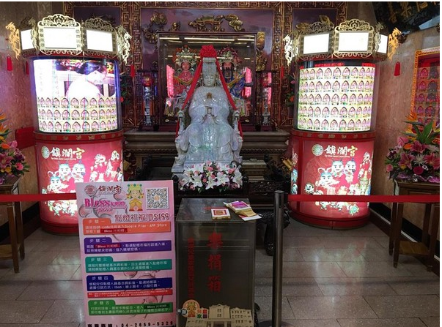
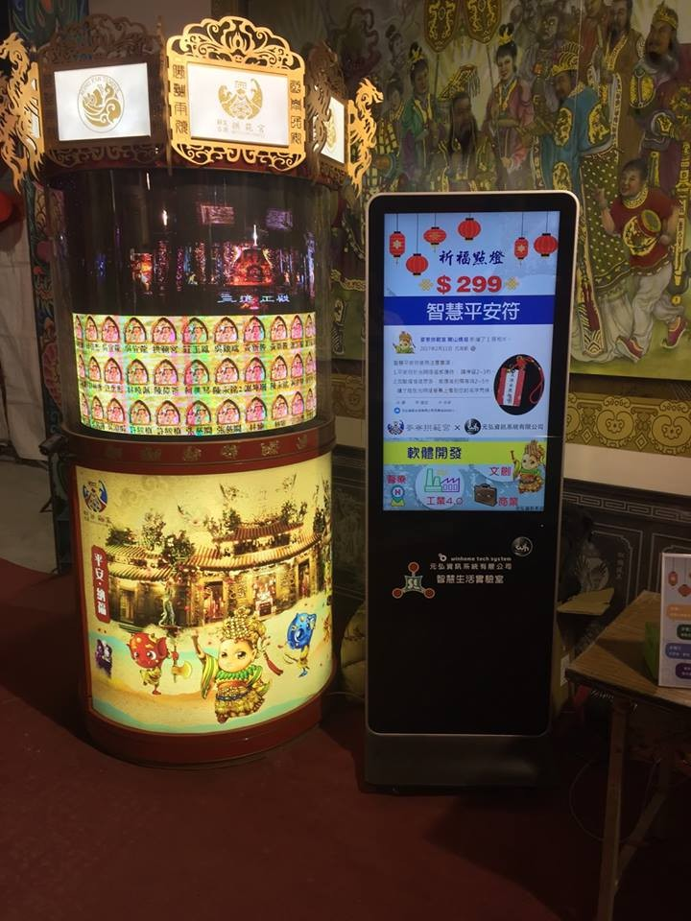
帶來的成果
主方案，2017 大甲鎮瀾宮，首次使用手機 APP 配合螢幕顯示光明燈安座姓名
副案，2017 虎尾燈會，麥寮 供範宮智慧平安符

Slide 21
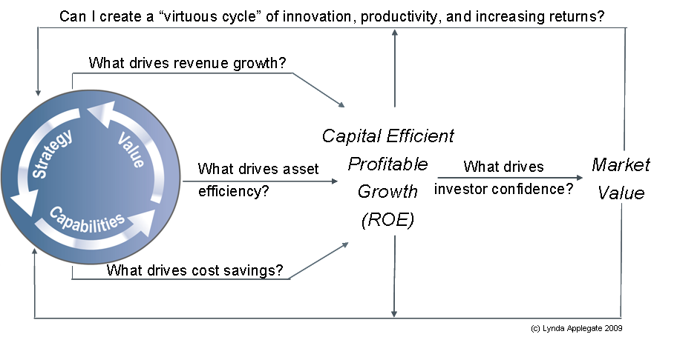
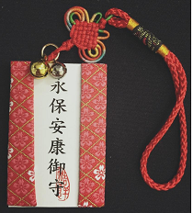
Analyzing Business Model Linkages
改變執行方式，改推副案智慧平安符

Slide 22
智慧平安符
強化現有的策略及執行，Bless 光明燈 改為利用智慧平安符連接廟方和信眾
智慧平安符預期得到的是信眾的信任感和使用者新體驗，在這一個部份裡傳統信仰中心與科技的結合其後續的發酵才是個平安符所能夠繼續帶動的效益。
2018 2~3 月智慧平安符推動
拱範宮、福興宮、鎮瀾宮、南天宮

Slide 23
Q & A

